Slide 1
SESIÓN
OBJETIVOS DE GOBIERNO Y DE GESTIÓN
09
UNIDAD DE APRENDIZAJE: SISTEMA DE GOBIERNO Y COMPONENTES DE COBIT 2019
Definición
Modelo core de COBIT 2019
Dominios de gobierno y de gestión
Propósito de los 40 objetivos de gobierno y gestión
Guía detallada de los objetivos de gobierno y de gestión

Slide 2
/ INTRODUCCIÓN
En esta sesión aprenderás las definiciones sobre los objetivos de gobierno y de gestión de COBIT 2019.
Reconocerás el modelo core de COBIT 2019 así como sus dominios de gobierno y de gestión.
Comprenderás el propósito de los 40 objetivos de gobierno y gestión de COBIT 2019.
Finalmente, reconocerás la guía detallada de los objetivos de gobierno y de gestión de COBIT 2019.

Slide 3
/ DEFINICIÓN

Slide 4
/ OBJETIVOS DE GOBIERNO Y DE GESTIÓN
1. DEFINICIÓN (Recordando)
Para que la información y la tecnología contribuyan a los objetivos de la empresa, deberían alcanzarse una serie de objetivos de gobierno y gestión.
Los conceptos básicos relacionados con los objetivos de gobierno y gestión son:
Un objetivo de gobierno o gestión siempre está relacionado con un proceso (con un nombre idéntico o similar) y una serie de componentes relacionados de otros tipos para contribuir a lograr el objetivo.
Un objetivo de gobierno está relacionado con un proceso de gobierno, mientras que un objetivo de gestión está relacionado con un proceso de gestión.
La dirección ejecutiva suele ser responsable de los procesos de gobierno, mientras que los procesos de gestión pertenecen a la alta y media gerencia.

Slide 5
/ MODELO CORE DE COBIT 2019

Slide 6
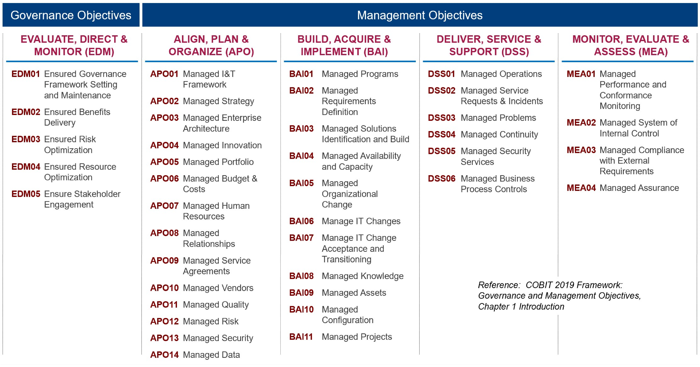
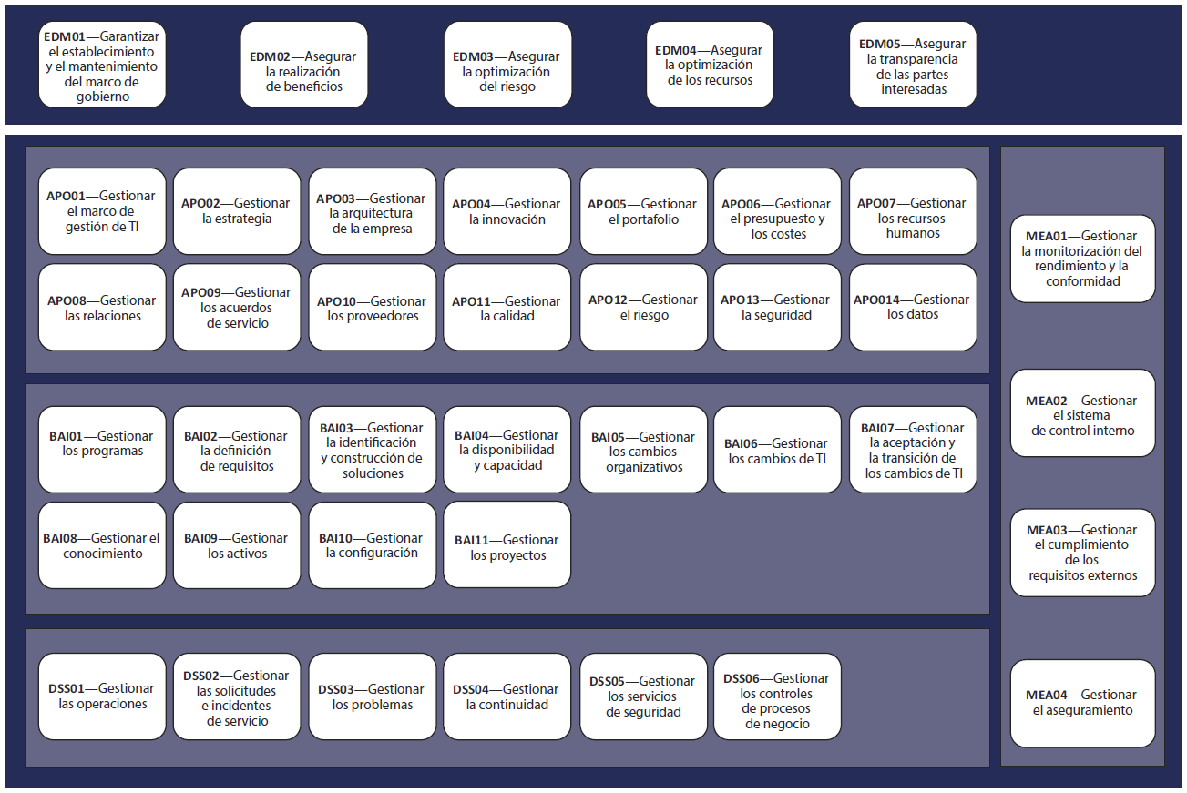
/ MODELO CORE DE COBIT 2019
“Incluye 40 objetivos de gobierno y gestión cada uno de ellos con su declaración de propósito”

Slide 7
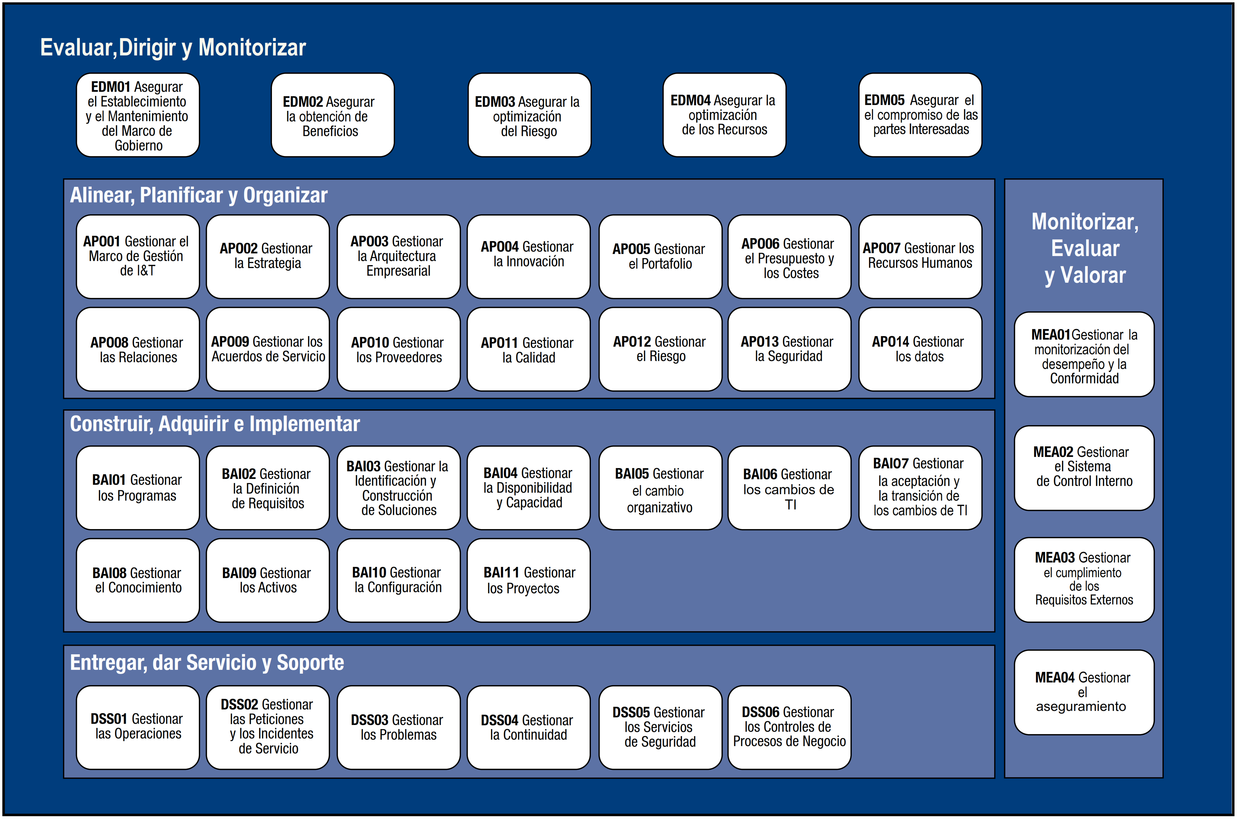
/ MODELO CORE DE COBIT 2019
“Incluye 40 objetivos de gobierno y gestión cada uno de ellos con su declaración de propósito”
Notes:
El marco de COBIT 2019 propone el modelo base core de COBIT 2019 que está conformado por 40 objetivos de gobierno y gestión, de los cuales 5 son de gobierno y el resto (35) son de gestión.

Slide 8


/ MODELO CORE DE COBIT 2019
3 NUEVOS OBJETIVOS
37 Procesos para el gobierno y la gestión de TI.
Modelo de referencia de procesos.
Área de gobierno:
EDM………...(5 procesos)
Área de gestión:
APO………….(13 procesos)
BAI …………..(10 procesos)
DSS ………….(6 procesos)
MEA ………..(3procesos)
40 Objetivos para el gobierno y gestión de la TI.
Modelo núcleo de COBIT.
Área de gobierno:
EDM………...(5 procesos)
Área de gestión:
APO………….(14 procesos)
BAI …………..(11 procesos)
DSS ………….(6 procesos)
MEA ………..(4 procesos)

Slide 9
/ DOMINIOS DE GOBIERNO Y DE GESTIÓN

Slide 10
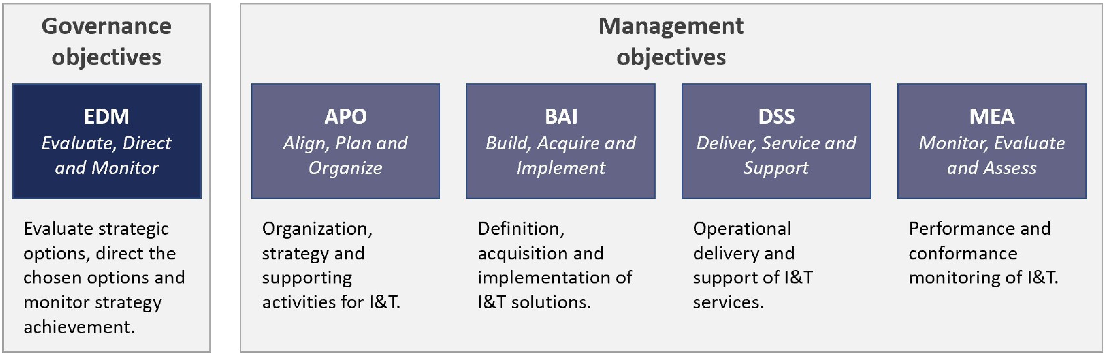
/ DOMINIOS DE GOBIERNO Y DE GESTIÓN
1. DEFINICIÓN
Los objetivos de gobierno y gestión de COBIT se agrupan en cinco dominios; los dominios se nombran mediante verbos que expresan el propósito clave y las áreas de actividad de los objetivos que los contienen.

Slide 11
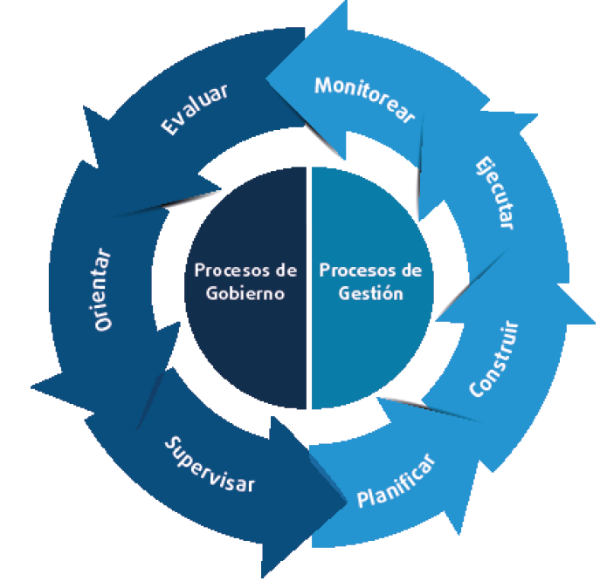
/ DOMINIOS DE GOBIERNO Y DE GESTIÓN
GOBIERNO
Asegura el cumplimiento de objetivos empresariales.
Evalúa necesidades, condiciones y opciones de los interesados.
Dirige a través de la priorización y toma de decisiones.
Supervisa (monitorea) el desempeño y cumplimiento de las políticas para la dirección y los objetivos acordados.
GESTIÓN
Planea, construye, ejecuta y/o opera y supervisa (monitorea) las actividades fijadas y acordadas por el cuerpo de gobierno.
La gestión se avoca a la acción de la producción, su visión es la utilización prudente y eficiente de los medios (recursos, personas).

Slide 12
/ DOMINIOS DE GOBIERNO Y DE GESTIÓN
GOBIERNO
Ciclo EDM: - Evaluate (Evaluar) - Direct (Dirigir) - Monitor (Monitorizar)
GESTIÓN
Ciclo APO: - Aling (Alinear) - Plan (Planificar) - Organise (Organizar)
Ciclo BAI: - Build (Construir) - Acquire (Adquirir) - Implement (Implementar)
Ciclo DSS: - Deliver (Entregar) - Service (Dar Servicio) - Support (Dar Soporte)
Ciclo MEA: - Monitor (Monitorizar) - Evaluate (Evaluar) - Assess (Valorar)

Slide 13
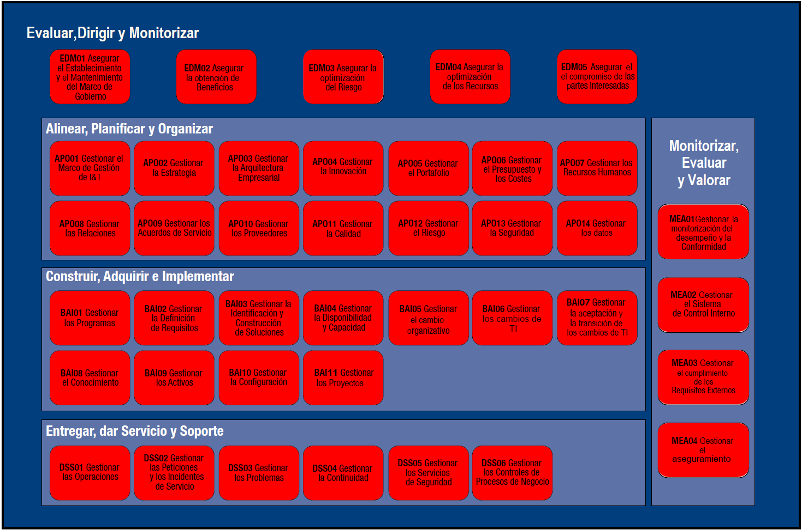
/ DOMINIOS DE GOBIERNO Y DE GESTIÓN
1. Estado de objetivos de gobierno y gestión en la empresa antes de COBIT 2019

Slide 14
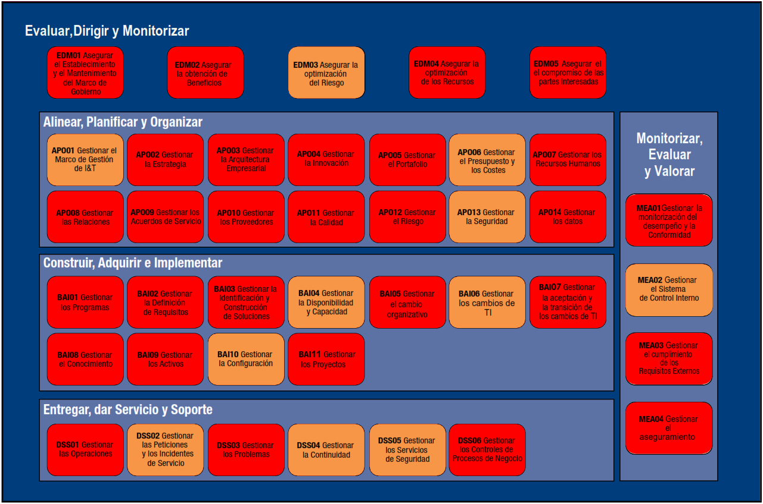
/ DOMINIOS DE GOBIERNO Y DE GESTIÓN
2. Priorización objetivos de gobierno y gestión de COBIT 2019 para su implementación

Slide 15
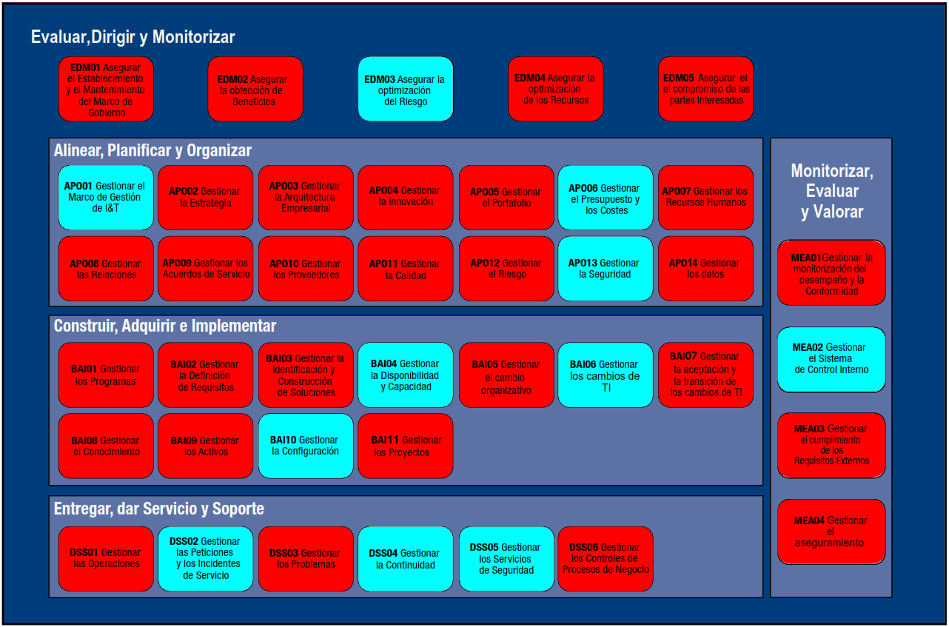
/ DOMINIOS DE GOBIERNO Y DE GESTIÓN
3. Implementación objetivos de gobierno y gestión de COBIT 2019

Slide 16
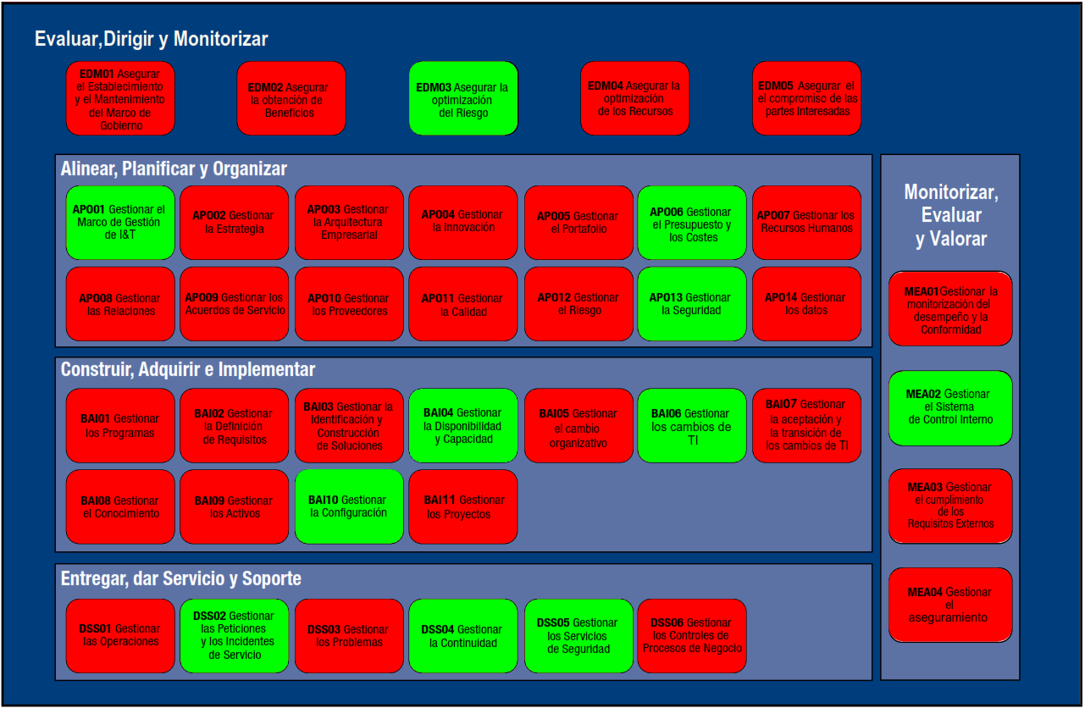
/ DOMINIOS DE GOBIERNO Y DE GESTIÓN
4. Objetivos de gobierno y gestión de COBIT 2019 implementados en su nivel más alto

Slide 17
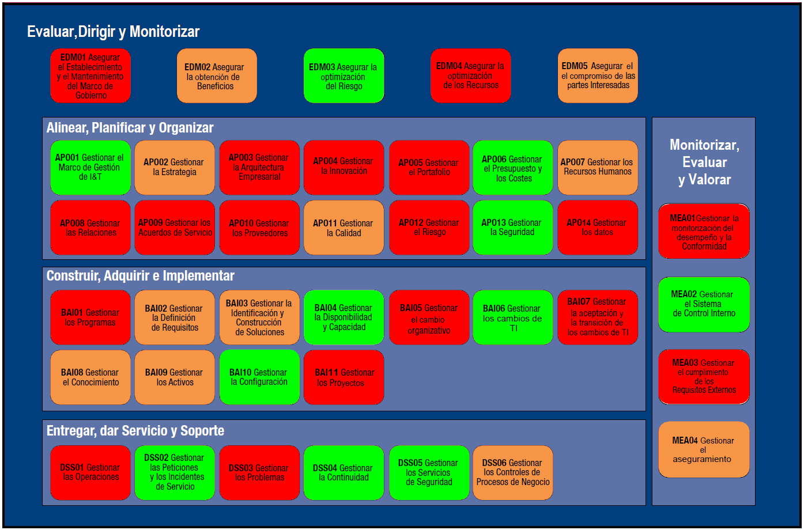
/ DOMINIOS DE GOBIERNO Y DE GESTIÓN
5. Nuevas priorizaciones de objetivos de gobierno y gestión de COBIT 2019 para su implementación

Slide 18
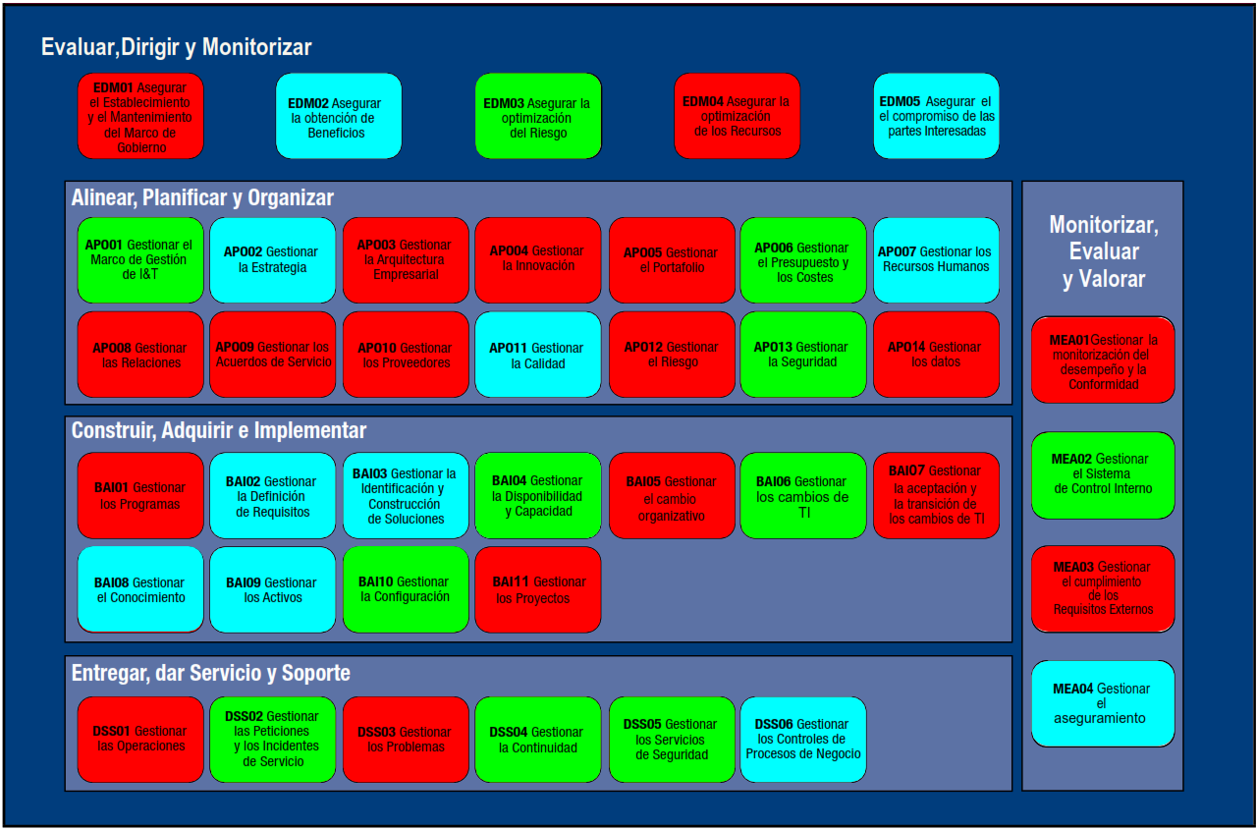
/ DOMINIOS DE GOBIERNO Y DE GESTIÓN
6. Nuevas implementaciones de objetivos de gobierno y gestión de COBIT 2019

Slide 19
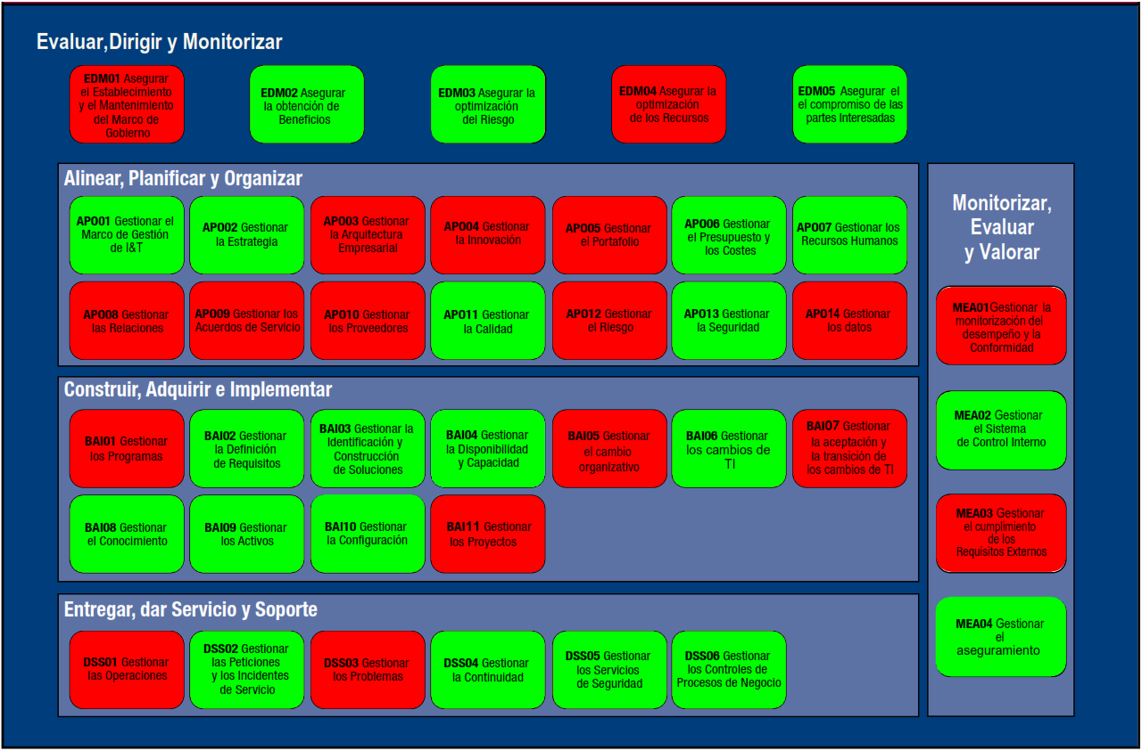
/ DOMINIOS DE GOBIERNO Y DE GESTIÓN
7. Nuevos objetivos de gobierno y gestión de COBIT 2019 implementados en su nivel más alto

Slide 20
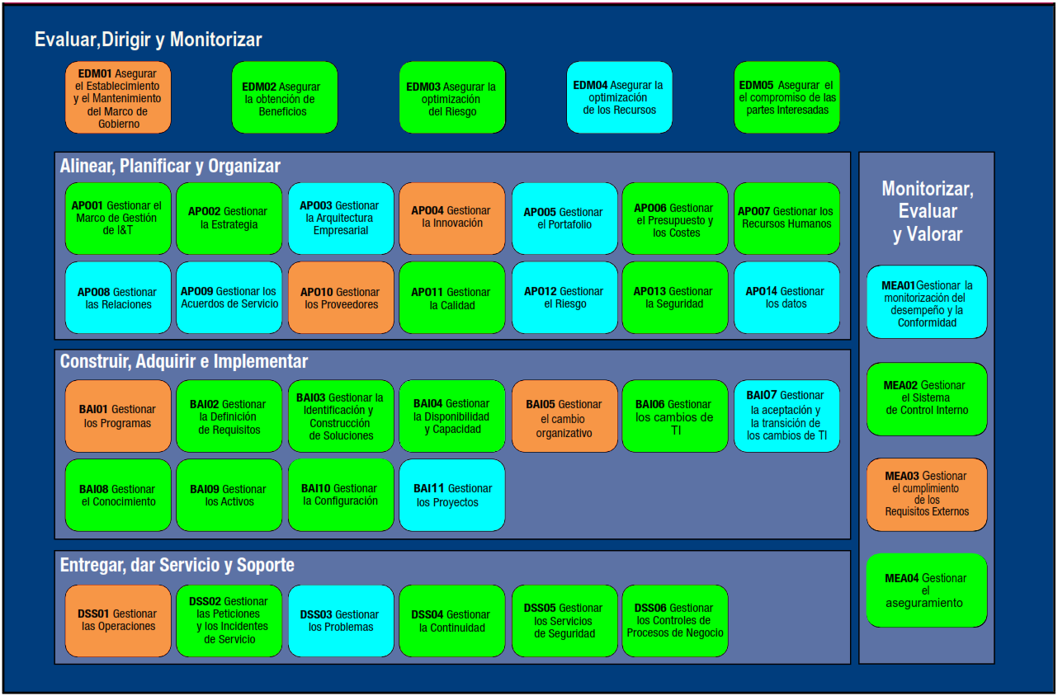
/ DOMINIOS DE GOBIERNO Y DE GESTIÓN
8. Objetivos de gobierno y gestión de COBIT 2019 restantes en proceso de inicio e implementación

Slide 21
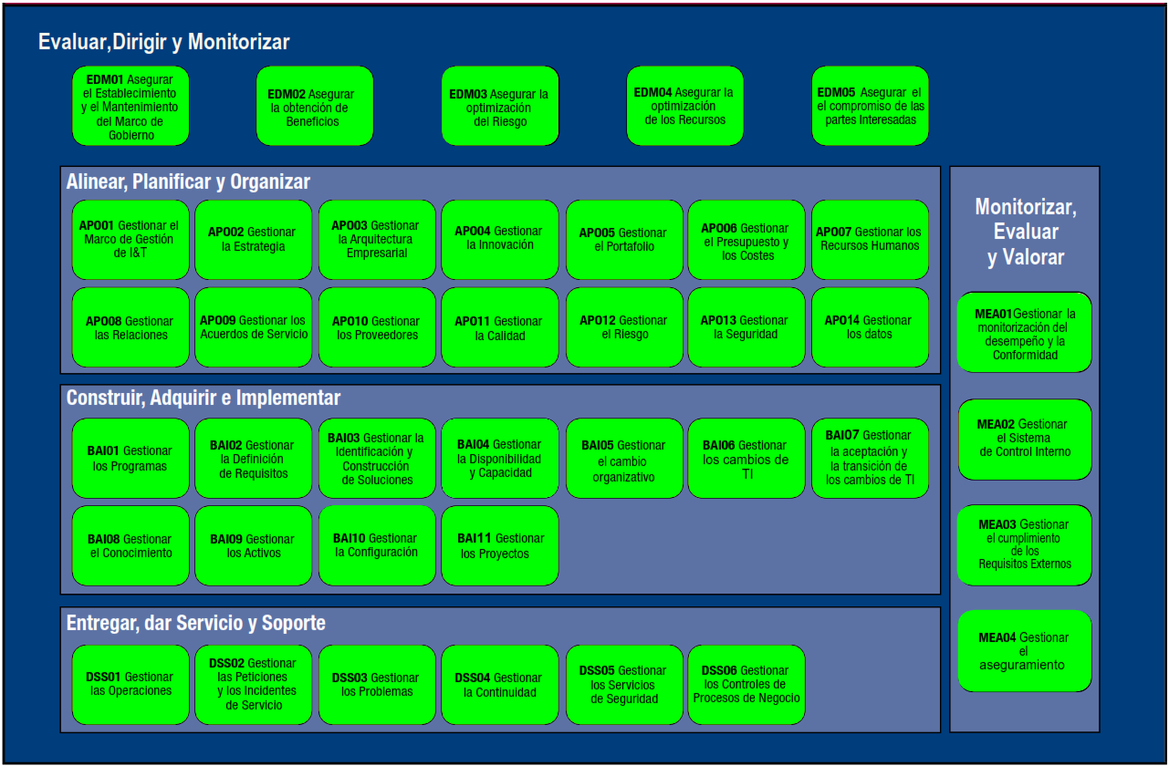
/ DOMINIOS DE GOBIERNO Y DE GESTIÓN
9. Se logra la meta de implementación de los objetivos de gobierno y gestión de COBIT 2019 en su nivel más alto

Slide 22
/ PROPÓSITO DE LOS 40 OBJETIVOS DE GOBIERNO Y DE GESTIÓN

Slide 23
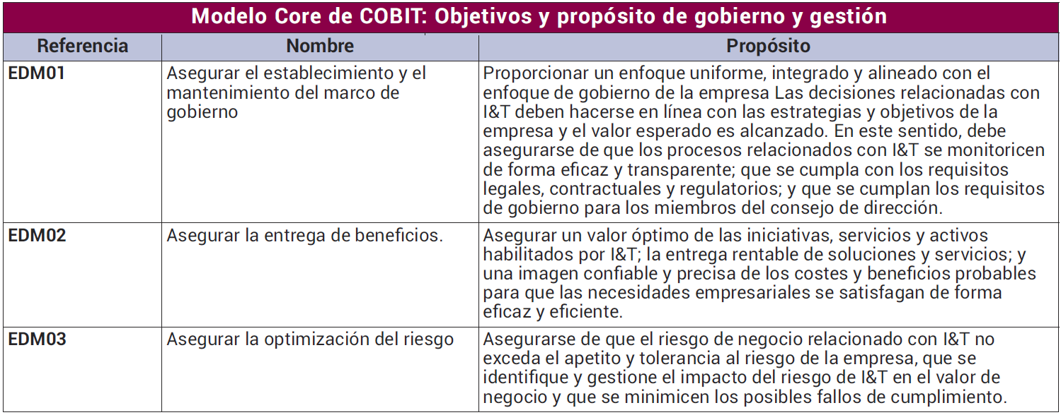
/ PROPÓSITO DE LOS 40 OBJETIVOS DE GOBIERNO Y DE GESTIÓN
1. DEFINICIÓN
En la siguiente matriz enumeraremos todos los objetivos de gobierno y gestión, cada uno de ellos con su declaración de propósito. La declaración de propósito es una elaboración más detallada de cada objetivo de gobierno y gestión.

Slide 24
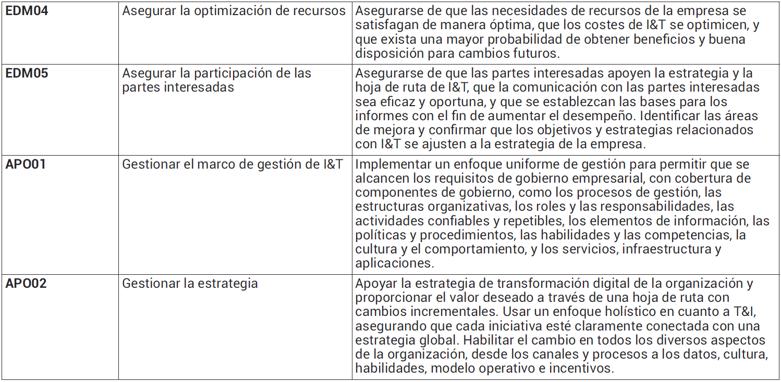
/ PROPÓSITO DE LOS 40 OBJETIVOS DE GOBIERNO Y DE GESTIÓN
1. …DEFINICIÓN

Slide 25
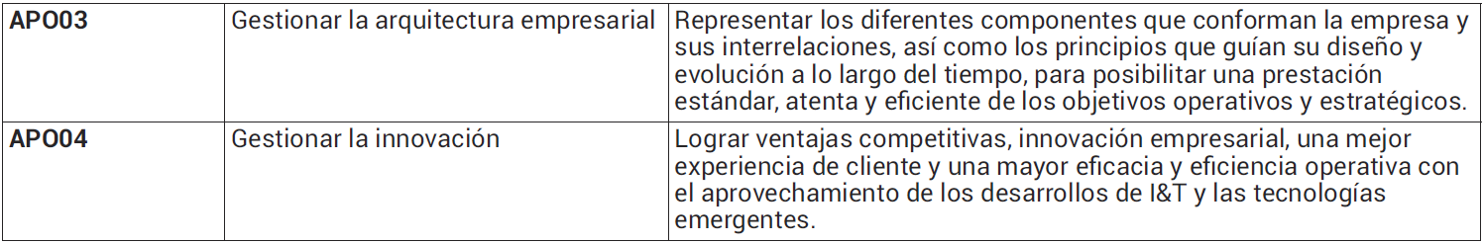
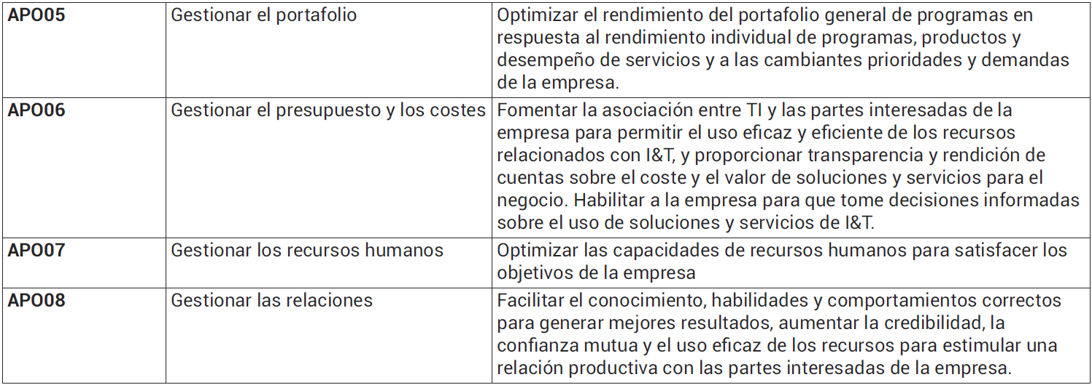
/ PROPÓSITO DE LOS 40 OBJETIVOS DE GOBIERNO Y DE GESTIÓN
1. …DEFINICIÓN

Slide 26
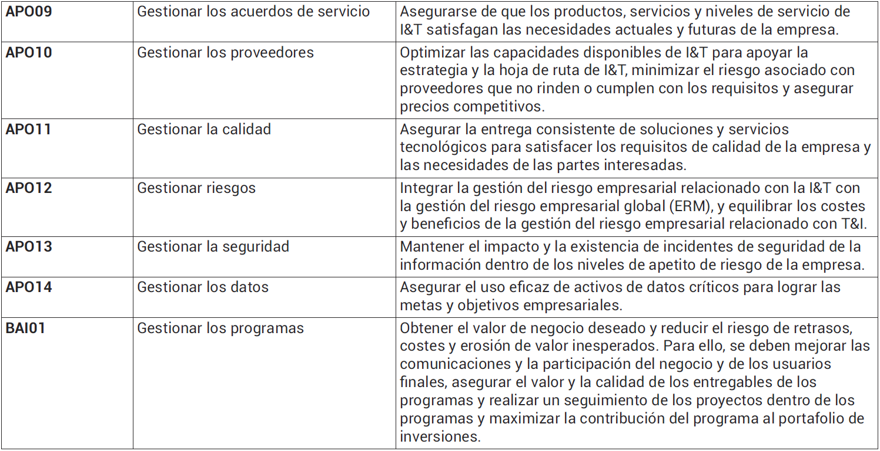
/ PROPÓSITO DE LOS 40 OBJETIVOS DE GOBIERNO Y DE GESTIÓN
1. …DEFINICIÓN

Slide 27
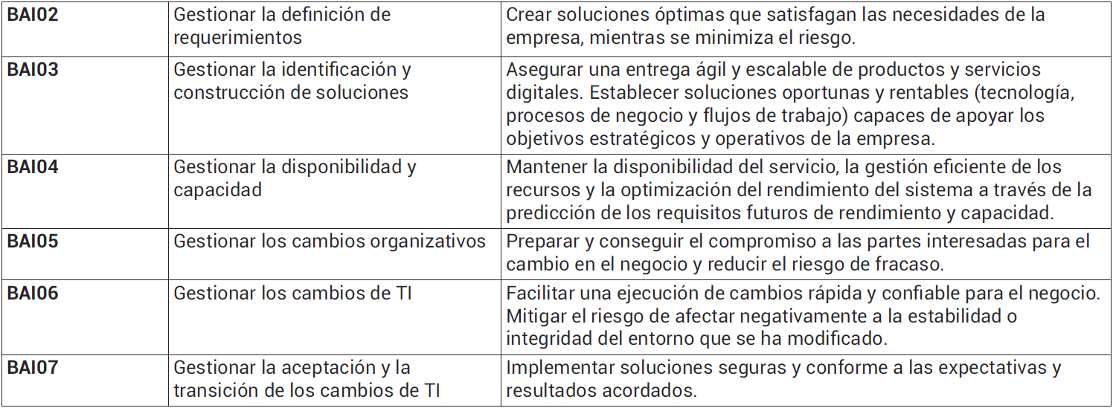
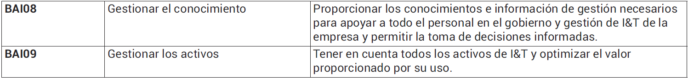
/ PROPÓSITO DE LOS 40 OBJETIVOS DE GOBIERNO Y DE GESTIÓN
1. …DEFINICIÓN

Slide 28
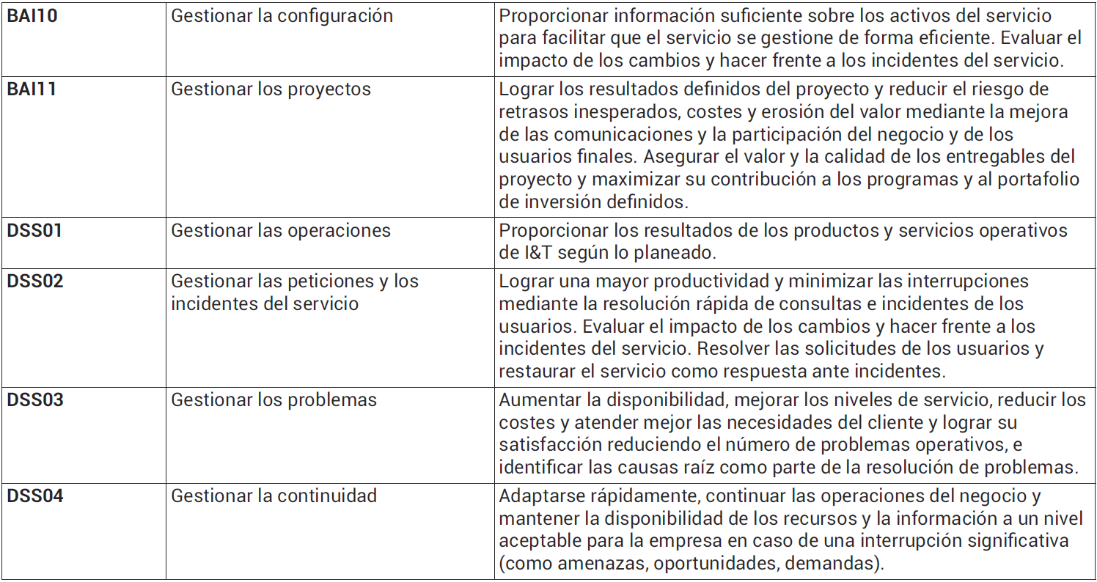
/ PROPÓSITO DE LOS 40 OBJETIVOS DE GOBIERNO Y DE GESTIÓN
1. …DEFINICIÓN

Slide 29
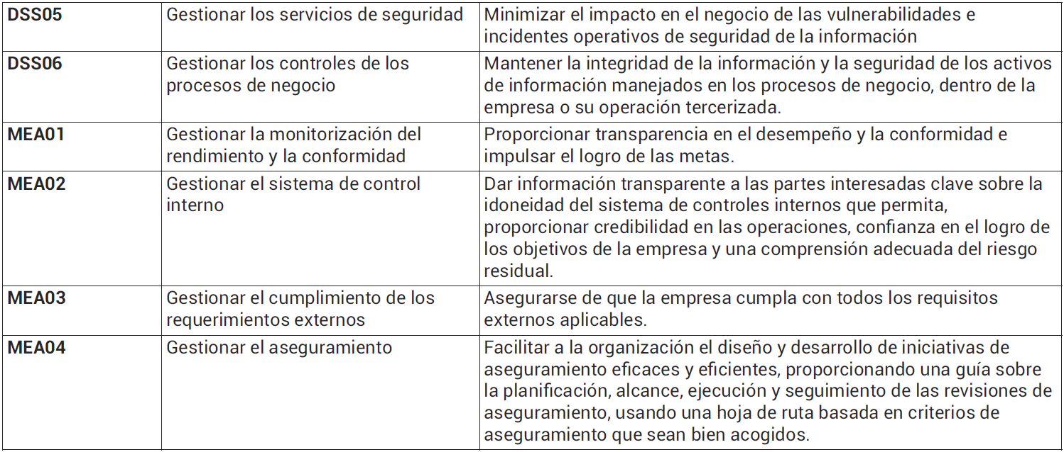
/ PROPÓSITO DE LOS 40 OBJETIVOS DE GOBIERNO Y DE GESTIÓN
1. …DEFINICIÓN

Slide 30
/ GUÍA DETALLADA DE LOS OBJETIVOS DE GOBIERNO Y GESTIÓN

Slide 31

/ GUÍA DETALLADA DE LOS OBJETIVOS DE GOBIERNO Y GESTIÓN
El libro “Procesos habilitadores” de la versión de COBIT 5 se convierte en “Objetivos de gobierno y gestión” en COBIT 2019.
En este documento encontraremos de manera detallada los 40 objetivos de gobierno y control.
Notes:
NOTA:
Se sugiere acompañar el desarrollo de esta sesión con esta guía.

Slide 32
/ CONCLUSIONES
Para que la información y la tecnología contribuyan a los objetivos de la empresa, deben alcanzarse una serie de objetivos de gobierno y gestión que siempre estará relacionada con un proceso, y una serie de componentes para contribuir a lograr el objetivo.
El modelo core de COBIT 2019 incluye 40 objetivos de gobierno y gestión cada uno de ellos con su declaración de propósito.
Los objetivos de gobierno y gestión de COBIT se agrupan en cinco dominios; los dominios se nombran mediante verbos que expresan el propósito clave y las áreas de actividad de los objetivos que los contienen (EDM, APO, BAI, DSS y MEA).
El propósito de los 40 objetivos de gobierno y de gestión de COBIT 2019 es la generación de valor de la I&T al negocio.
El libro “Objetivos de gobierno y gestión” en COBIT 2019 muestra de forma detallada los 40 objetivos de gobierno y control.

Slide 33
/ BIBLIOGRAFÍA
ISACA. (2018). “COBIT 2019: Introducción y Metodología”. 1ra. Edición. ISACA®
ISACA. (2018). “COBIT 2019: Objetivos de Gobierno y de Gestión”. 1ra. Edición. ISACA®
ISACA. (2018). “COBIT 2019: Diseño de una solución de Gobierno de Información y Tecnología”. 1ra. Edición. ISACA®
ISACA. (2018). “COBIT 2019: Implementación y optimización de una solución de gobierno de información y tecnología”. 1ra. Edición. ISACA®

